Slide 1
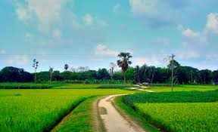
সবাইকে স্বাগত

Slide 2
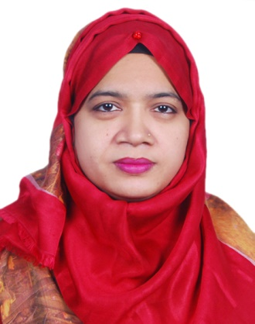
রফরফের নুর ছিদ্দিকা
সহকারী শিক্ষক (আইসিটি)
পলোগ্রাউন্ড বহুমূখী উচ্চ বিদ্যালয়
বাংলা ১ম পত্র
৮ম শ্রেণি
কবিতা

Slide 3
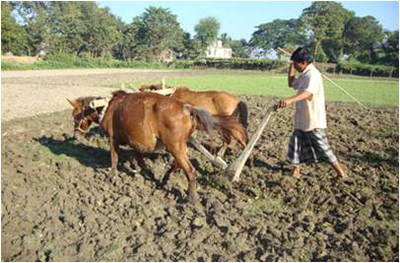
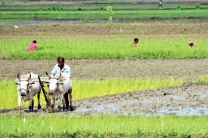
ছবিতে কি দেখা যাচ্ছে?
চাষের জমি
বিস্তীর্ণ জমি
Notes:
জমি সম্পর্কে ছাত্রছাত্রীদের প্রশ্ন করে করে “দুই বিঘা জমি” টপিকটি বের করে আনব।

Slide 4
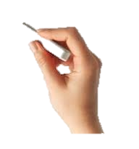
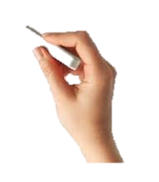
দুই বিঘা জমি(২)
রবীন্দ্রনাথ ঠাকুর

Slide 5
শিখনফল
এ পাঠ শেষে শিক্ষার্থীরা-
কবি পরিচিতি উল্লেখ করতে পারবে;
নতুন শব্দগুলোর অর্থ জেনে বাক্যে প্রয়োগ করতে পারবে;
‘দুই বিঘা জমি’গল্পটি(মাঝের অংশ)শুদ্ধ উচ্চারণে পড়তে পারবে;
কবিতার মাঝের অংশের ভাবগত অর্থ বিশ্লেষণ করতে পারবে।

Slide 6
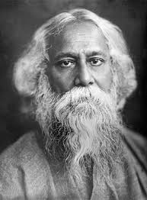
কবি পরিচিতি
১৮৬১ সালের ৭ই মে ,কলকাতার জোড়াসাঁকো গ্রামে। বিখ্যাত ঠাকুর পরিবারে।
কবিতা, গল্প , উপন্যাস, নাটক,সংগীত ,সাহিত্য, ভ্রমনকাহিনী, রম্যরচন প্রতিটি ক্ষেত্রেই তিনি ।
প্রাতিষ্ঠানিক শিক্ষা নেই । ১৭বছর বয়সে ব্যারিস্টারি পড়তে বিলাত যান, কিন্তু ফিরে আসেন ।
জন্ম
কর্ম
রবীন্দ্রনাথ ঠাকুর
শিক্ষা

Slide 7
কবি পরিচিতি
১৯১৩ সালে গীতাঞ্জলী কাব্যগ্রন্থের জন্য নোবেল পুরস্কার পান।
শিক্ষা বিস্তারে বিশ্বভারতী ও শান্তি নিকেতন প্রতিষ্ঠা করেন।
১৯৪১ সালের ৭ই আগস্ট তিনি মৃত্যুবরণ করেন।
পুরস্কার
অবদান
রবীন্দ্রনাথ ঠাকুর
মৃত্যু

Slide 8
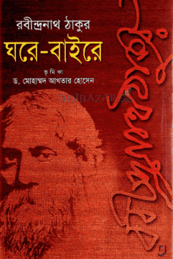
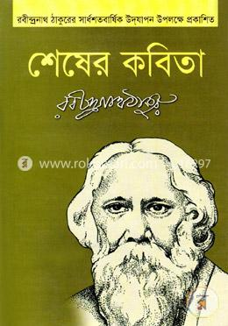
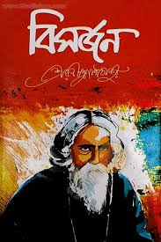
উল্লেখযোগ্য গ্রন্থ-
Notes:
গ্রন্থগুলোর ছবি দেখিয়ে শিক্ষক শিক্ষার্থীদের গ্রন্থগুলোর নাম মনে রাখানোর চেষ্টা করবেন। বইয়ের ছবিতে ক্যাপশন থাকায় , ছবির ক্যাপশন দেওয়ার প্রয়োজন নেই।

Slide 9
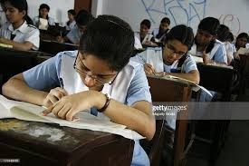
একক কাজ
সময়- ২ মিনিট
‘রবীন্দ্রনাথ ঠাকুরের’ জন্ম সম্পর্কে ২টি বাক্য লিখ।
Notes:
১ মিনিটে লিখবে ও ১ মিনিটে মূল্যায়ণ।

Slide 10
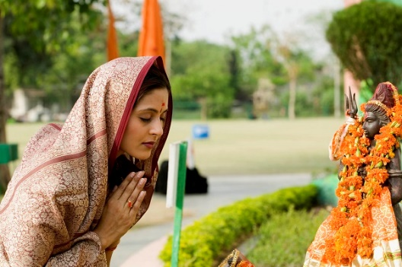
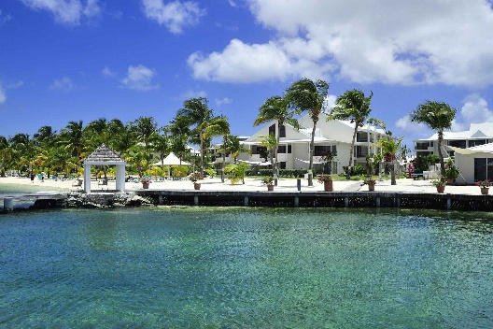
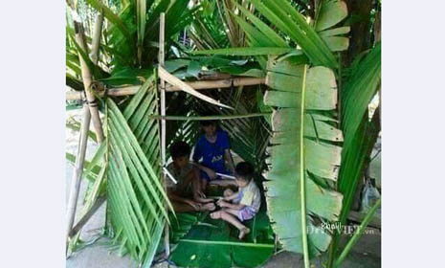
শব্দার্থ
নমো নমো নম
নমস্কার
সমীর
বাতাস/বায়ু
খেলাগেহ
খেলাঘর

Slide 11
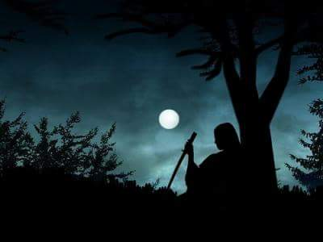
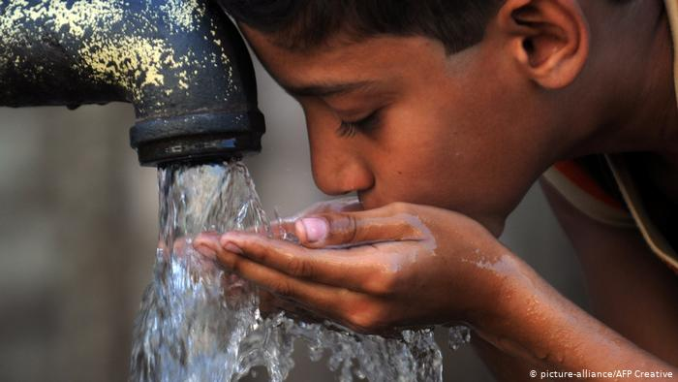
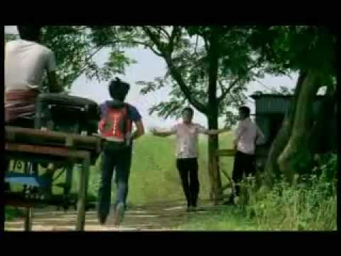
শব্দার্থ
নিশিথ
গভীর রাত
তৃষাতুর
পিপাসায় কাতর
পঁহুছিনু
পৌঁছে গেলাম

Slide 12
সরব পাঠ
আদর্শ পাঠ

Slide 13
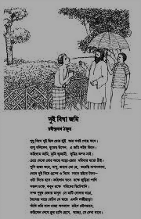
পাঠের উদ্দেশ্য-
এ কবিতা পাঠ করে শিক্ষার্থীরা শোষক শ্রেণির নিষ্ঠুর শোষণ ও গরিবদের দুর্দশা সম্পর্কে জানতে পারবে।গরিবদের প্রতি তারা সহানুভূতিশীল হবে।

Slide 14
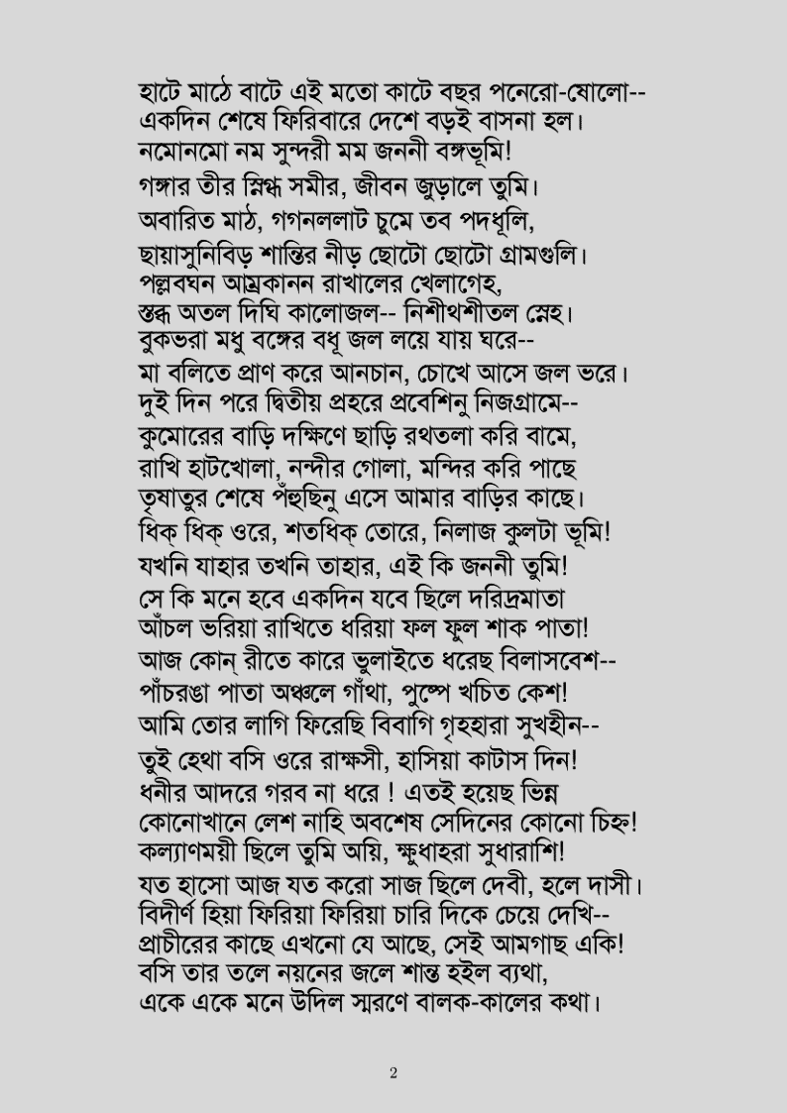
দুই বিঘা জমি
মাঝের অংশ
---রবীন্দ্রনাথ ঠাকুর

Slide 15
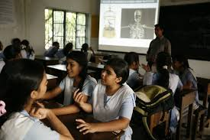
জোড়ায় কাজ
সময়- ৩ মিনিট
১। এই কবিতাটি পাঠের উদ্দেশ্য লিখ ?
Notes:
২ মিনিটে লিখবে ও ১ মিনিটে মূল্যায়ণ।

Slide 16
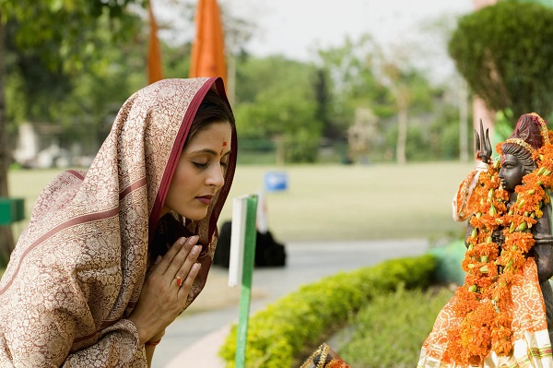
ভাব বিশ্লেষণ-
হাটে মাঠে বাটে এই মতো কাটে বছর পনেরো-ষোল---
একদিন শেষে ফিরিবারে দেশে বড়ই বাসনা হলো।
নমোনমো নম সুন্দরী মম জননী বঙ্গভূমি।
গঙ্গার তীর, স্নিগ্ধ সমীর, জীবন জুড়ালে তুমি।
অবারিত মাঠ , গগনললাট চুমে তব পদধূলি

Slide 17
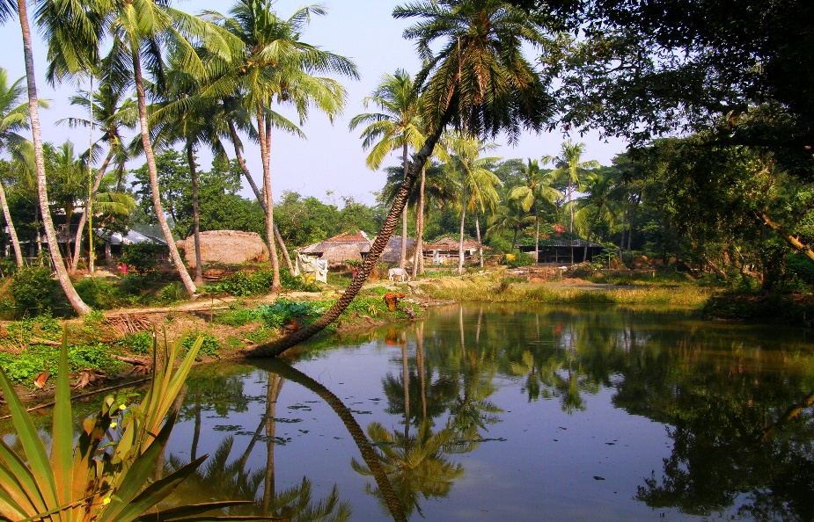
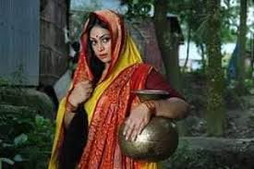
ভাব বিশ্লেষণ-
ছায়াসুনিবীড় শান্তির নীড় ছোট ছোট গ্রামগুলি।
পল্লবঘন আম্রকানন রাখালের খেলাগেহ,
স্তব্ধ অতল দিঘি কালোজল ---নিশিথশীতল শ্নেহ।
বুকভরা মধু বঙ্গের বধু জল লয়ে যায় ঘরে—
মা বলিতে প্রাণ করে আনচান, চোখে আসে জল ভরে।

Slide 18
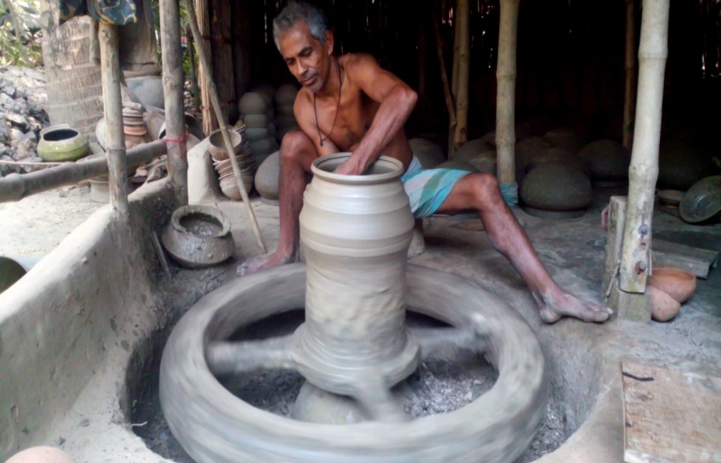
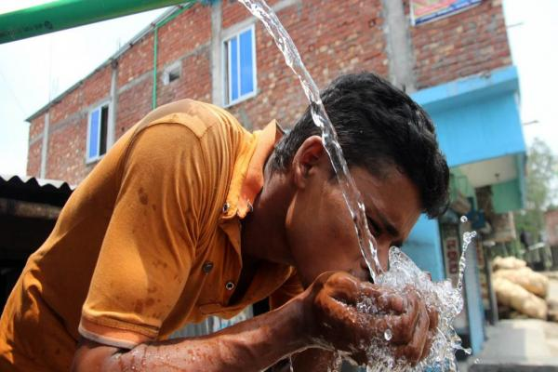
ভাব বিশ্লেষণ-
দুই দিন পরে দ্বিতীয় প্রহরে প্রবেশিনু নিজগ্রামে—
কুমোরের বাড়ি দক্ষিণে ছাড়ি রথতলা করি বামে,
রাখি হাটখোলা, নন্দির গোলা, মন্দির করি পাছে
তৃষাতুর শেষে পহুছিনু এসে আমার বাড়ির কাছে।
ধিক ধিক ওরে , শত ধিক তোরে , নিলাজ কুলটা ভূমি!

Slide 19
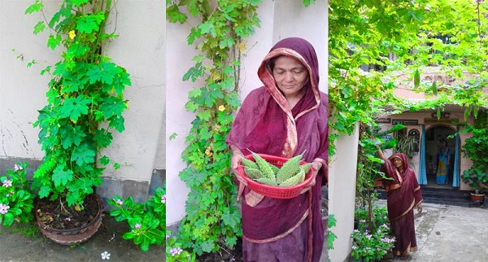
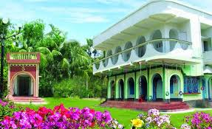
ভাব বিশ্লেষণ-
যখনি যাহার তখনি তাহার , এই কি জননী তুমি!
সে কি মনে হবে একদিন যবে ছিলে দরিদ্রমাতা
আঁচল ভরিয়া রাখিতে ধরিয়া ফল ফুল শাক পাতা!
আজ কোন রীতে কারে ভুলাইতে ধরেছ বিলাসবেশ—
পাঁচরঙা পাতা অঞ্চলে গাঁথা, পুষ্পে খচিত কেশ!

Slide 20
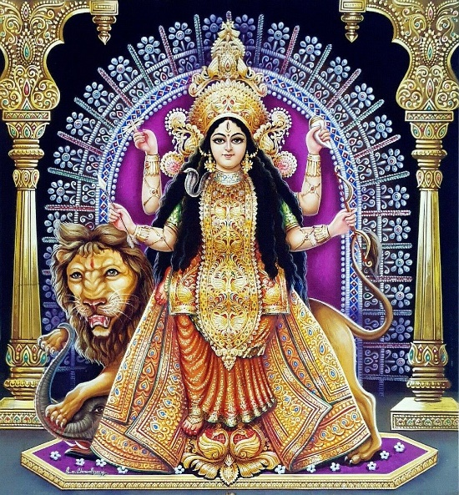
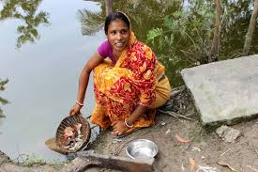
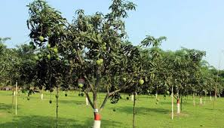
ভাব বিশ্লেষণ-
যত হাসো আজ যত করো সাজ ছিলে দেবী , হলে দাসী।
বিদীর্ণহিয়া ফিরিয়া ফিরিয়া চারি দিকে চেয়ে দেখি—
প্রাচীরের কাছে এখনো যে আছে , সেই আমগাছ, এ কি !

Slide 21
দলগত কাজ
সময়- ৩ মিনিট
হাটে মাঠে বাটে এই মতো কাটে বছর পনেরো-ষোল---
একদিন শেষে ফিরিবারে দেশে বড়ই বাসনা হলো।
নমোনমো নম সুন্দরী মম জননী বঙ্গভূমি।
১নং--
সে কি মনে হবে একদিন যবে ছিলে দরিদ্রমাতা
আঁচল ভরিয়া রাখিতে ধরিয়া ফল ফুল শাক পাতা!
আজ কোন রীতে কারে ভুলাইতে ধরেছ বিলাসবেশ—
২নং--
দল- ‘ ক ’ | দল- ‘ খ ’
১নং অংশটির মূলকথা নিজের ভাষায় লিখ। | ২নং অংশটির মূলকথা নিজের ভাষায় লিখ।
Notes:
২ মিনিটে লিখবে ও ১ মিনিটে মূল্যায়ণ।

Slide 22
পর্যালোচনা
১। কবি পরিচিতি উল্লেখ;
২। নতুন শব্দগুলোর অর্থ জেনে বাক্যে প্রয়োগ করতে;
৩।‘দুই বিঘা জমি’গল্পটি(মাঝের অংশ)শুদ্ধ উচ্চারণে পড়া ;
৪। কবিতার মাঝের অংশের ভাবগত অর্থ বিশ্লেষণ ।

Slide 23
মূল্যায়ন
সঠিক উত্তরের জন্য এখানে ক্লিক করুন
১। কত সালে রবীন্দ্রনাথ ঠাকুর জন্মগ্রহন করেছেন ?
(ক) ২০৬১ সালে
খ) ১৯৬১ সালে
(গ) ১৮১৯ সালে
√
(ঘ) ১৮৬১ সালে
২। ‘সমীর’ শব্দের অর্থ কি ?
(ক) ধান
(ঘ) পৃথিবী
√
(গ) তীর্থস্থান
(খ) ধ্যান
Notes:
শিক্ষার্থীরা যে Option টি বেছে নিবে শিক্ষক সেই Option টিতে ক্লিক করবেন।শিক্ষক প্রয়োজনে মূল্যায়নের প্রশ্ন পরিবর্তন করে নিতে পারেন।

Slide 24
মূল্যায়ন
সঠিক উত্তরের জন্য এখানে ক্লিক করুন
১। কত বছর বয়সে কবি ব্যারিস্টারি পড়তে বিলাত যান?
(ক) ১৫
খ) ১৯
√
(গ) ১৮
(ঘ) ১৭
২। ‘তৃষাতুর’ শব্দের অর্থ কি ?
(ক) তৃষ্ণা
(ঘ) পৃথিবী
√
(গ) পিপাসায় কাতর
(খ) ধ্যান
Notes:
শিক্ষার্থীরা যে Option টি বেছে নিবে শিক্ষক সেই Option টিতে ক্লিক করবেন।শিক্ষক প্রয়োজনে মূল্যায়নের প্রশ্ন পরিবর্তন করে নিতে পারেন।

Slide 25
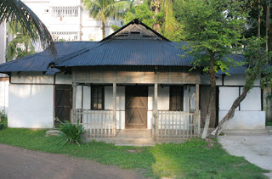
বাড়ির কাজ
“দুই বিঘা জমি”- কবিতার এই নির্দিষ্ট অংশে জন্মস্থানের প্রতি যে ভালবাসা ফুটে উঠেছে -তা ব্যাখ্যা কর।

Slide 26
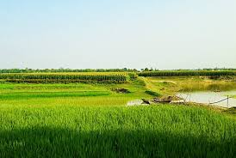
ধন্যবাদ
সকলের উচিৎ নিজের দেশকে ভালবাসা।

